Slide 1
«Недаром помнит вся Россия»
Исторические личности периода Отечественной войны 1812 года
Презентацию выполнила
Богданова Галина Александровна
МБОУ «СОШ № 3»

Slide 2
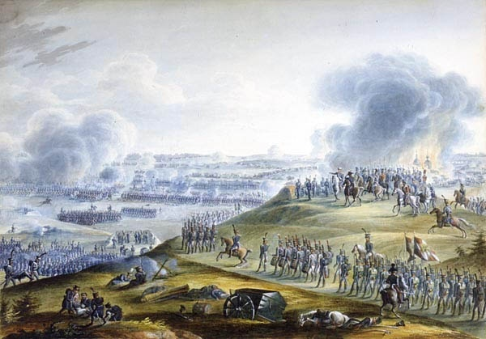
«Земля тряслась, как наши груди;
Смешались в кучу кони, люди,
И залпы тысячи орудий
Смелись в протяжный вой...».
М. Ю. Лермонтов

Slide 3
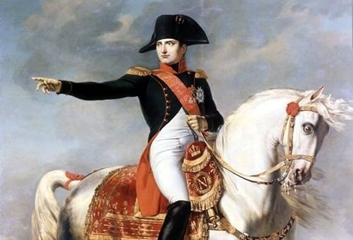
Наполеон Бонапарт - французский государственный деятель, полководец, император Франции
«Если я возьму Киев, я возьму Россию за ноги; если я овладею Петербургом, я возьму её за голову; заняв Москву, я поражу её в сердце».
Изгнанник мрачный,
Жертва вероломства
И рока прихоти слепой,
Погиб как жил —
Без предков и потомства —
Хоть побежденный, но герой!
М. Ю. Лермонтов
Среди причин поражения Наполеона наиболее часто называются:
всенародное участие в войне и массовый героизм русских солдат и офицеров;
полководческое дарование главнокомандующего русской армией Кутузова и других генералов;
российские морозы и плохие дороги.

Slide 4
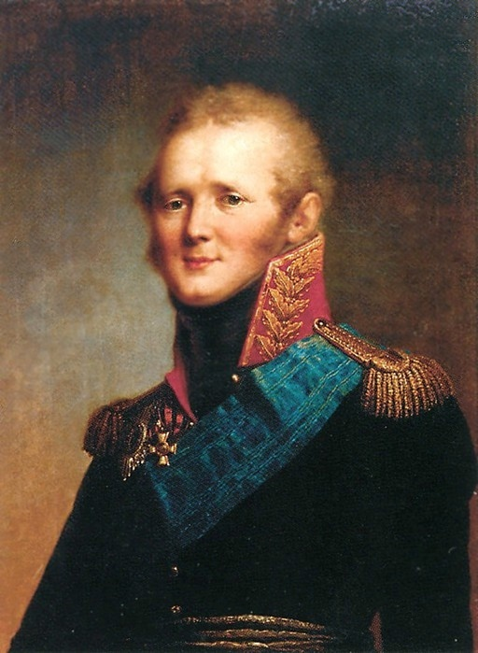
Александр I великий император
(12 декабря 1777 г. — 19 ноября 1825 г.)
«Я не положу оружия, доколе ни единого неприятельского воина не останется в царстве моем».
Родился в Петербурге, старший сын императора Павла I и Марии Фёдоровны.
С 12 марта 1801 года российский император.
В начале июля 1812 г. император Александр I обратился к своим подданным и прежде всего к дворянству с призывом сформировать ополчение для борьбы с наполеоновской армией.
Умер император Александр 19 ноября 1825 года в Таганроге от горячки с воспалением мозга в возрасте 47 лет.
Он в высшей степени «умел покорять себе умы и проникать в души других», — писал историк М. А. Корф.

Slide 5
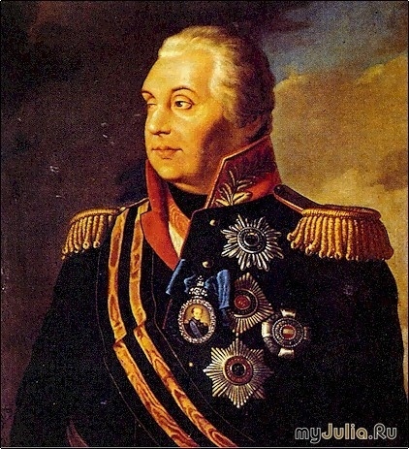
Кутузов Михаил Илларионович (полная фамилия — Голенищев-Кутузов)
(1745-1813)
«Мы Наполеона не победим. Мы его обманем».
Что значит слава полководца?
Давным-давно он славой сыт,
Но вновь у каждого колодца
Навзрыд Россия голосит!
Вновь у крутого перевала
Враги справляют торжество…
Не царь, а родина призвала
В годину трудную его!
Н. Рыленков
Главнокомандующий русскими армиями во время Отечественной войны 1812 года, первый полный кавалер ордена Святого Георгия. В 1812 г. получил чин генерал-фельдмаршала и титул светлейшего князя Смоленского.

Slide 6
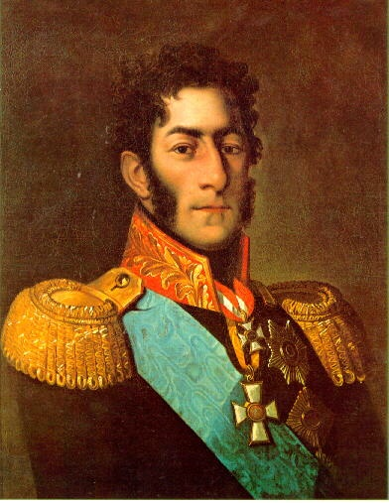
Багратион Петр Иванович (1765-1812)
«Багратион – лучший генерал русской армии», - говорил Наполеон.
Герой Отечественной войны 1812 года. Солдаты называли Багратиона «Орел».
«На него находили минуты вдохновения. Огонь сражения зажигал что-то в душе его», — рассказывали очевидцы. Багратион, будучи одним из наиболее способных учеников Суворова, помнил его наказ: «...прямо нападать на противника с самой чувствительной для него стороны, а не сходиться, робко пробираясь окольными дорогами...».
25 сентября 1812 года Пётр Иванович Багратион умер от гангрены, спустя 18 дней после ранения.

Slide 7
Русский батюшка Василий Васильковский
Родился в 1778 году. В Отечественную войну 1812 года в ходе боя исповедовал и причащал раненых и умирающих русских солдат и офицеров. Был ранен в щеку, позже взрывом ему оторвало мизинец, еще немного и Василий получил ранение в ногу. Император Александр I наградил Василия орденом Святого Георгия IV степени. Точная дата смерти священника героя не известна. Одни утверждают, что он умер от ран в ноябре 1813 года. Другие говорят, что батюшка погиб во время похода во Францию, то есть годом позже.

Slide 8
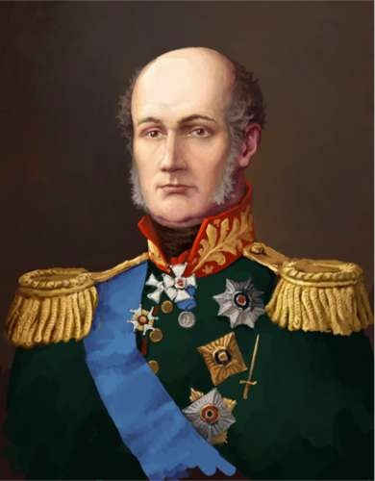
Михаил Богданович Барклай де Толли
(1761 – 1818)
Военную службу начал в 15 лет унтер-офицером. Один из четырех полных кавалеров ордена Святого Георгия.
С января 1810 года — военный министр. Главнокомандующий 1-й Западной армией в начальный период Отечественной войны 1812 года, а в июле-августе фактически всеми действующими русскими армиями. Барклай проявил редкостную храбрость.
После смерти Кутузова в 1813 году вновь был назначен главнокомандующим.
Умер в 1818 году на 57-м году жизни.

Slide 9
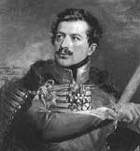
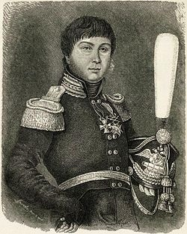
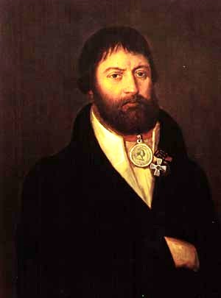
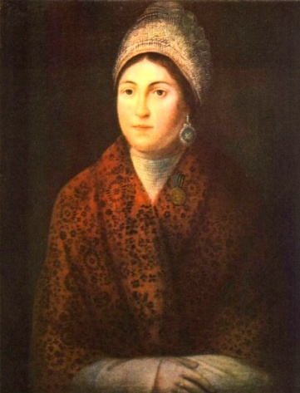
Среди других героев-партизан
Отметим только имена.
Они в историю вписались,
Их подвиг знает вся страна.

Slide 10
Сеславин Александр Никитич
(1780 – 1858)
Фигнер Александр Самойлович
(1787—1813)
Отряд Сеславина сражался
И дерзко, и умело.
На проходящие колонны,
Наскоки наносил,
Лишал их транспортов и сил.
За Фигнера Наполеон назначил цену.
Для них он был неуловим,
Разбойник, дьявол. Кто ещё?
В России патриот, герой лихой
И партизан умелый,
Как говорится парень свой.

Slide 11
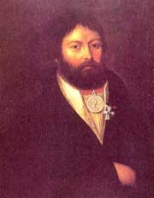
Кожина Василиса (приблизительно 1780-1840 гг.)
Курин Герасим Матвеевич
(1777-1850 )
Легендарная партизанка Отечественной войны 1812 года.
За смелые, патриотические действия по защите Отечества от иноземных захватчиков была награждена медалью «В память Отечественной войны 1812 года».
Организатор и руководитель крупного партизанского отряда .Отряд состоял из 5300 пеших и 500 конных крестьян-партизан. За храбрость он был награжден Георгиевским крестом 1-й степени и медалью «В память Отечественно войны 1812 года».

Slide 12
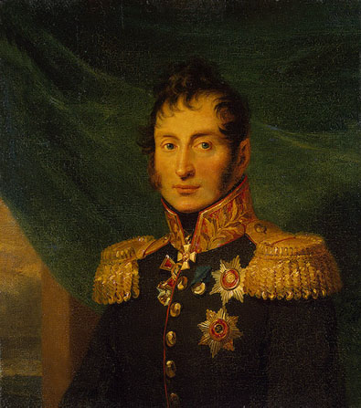
Денис Васильевич Давыдов
(1747 – 1808)
Николай Алексеевич Тучков
(1765—1812 )
В Отечественную войну 1812 г. командир корпуса, отличился в бою под Смоленском и в Бородинском сражении.
Умер от ран.
«Усач. Умом, пером остёр он, как француз,
Но саблею французам страшен…»
Федор Глинка

Slide 13
Императорский Военный орден Святого Великомученика и Победоносца Георгия (Орден Святого Георгия) — высшая военная награда Российской империи. Учреждён императрицей Екатериной II 26 ноября (7 декабря) 1769 в честь Святого Георгия для отличия офицеров за заслуги на поле боя. Имел четыре степени отличия.
«Ни высокая порода, ни полученные пред неприятелем раны, не дают право быть пожалованным сим орденом: но дается оный тем, кои не только должность свою исправляли во всем по присяге, чести и долгу своему, но сверх того отличили еще себя особливым каким мужественным поступком, или подали мудрые, и для Нашей воинской службы полезные советы... Сей орден никогда не снимать: ибо заслугами оный приобретается»
(Из статута ордена 1769 года)

Slide 14
Викторина
«Недаром помнит вся Россия»
Кто был у власти во Франции в ХVIII веке?
О чём мечтал Наполеон?
Причины, заставившие Кутузова оставить Бородинское поле?
Солдаты называли его «Орел». « Его девиз: «Защищать Родину ценой
любых жертв, всем народом на врага навалиться, или победить, или
лечь у стен Отечества».
5. Кто о ком говорит:
«Усач. Умом, пером остёр он, как француз,
Но саблею французам страшен…»
Расскажите об этом герое и его заслугах.
6. Кто наносил значительный урон отступающим французам?
Расскажите об их заслугах перед отечеством.
7. Назовите имена участников Бородинской битвы.
8. Высшая военная награда Российской империи, учреждённая
императрицей Екатериной II.
9. Среди причин поражения Наполеона наиболее часто называются:

Slide 15
Ресурсы Интернет
http://images.yandex.ru/yandsearch?p=1&text
Бородинское сражение.
http://yandex.ru/yandsearch?text
М. Ю. Лермонтов«Св. Елена»
http://images.yandex.ru/yandsearch?p=12&text
Портрет Наполеона
http://images.yandex.ru/yandsearch?p=0&text
Александр I
http://images.yandex.ru/yandsearch?p=43&text
Портрет Кутузова
http://images.yandex.ru/yandsearch?p=8&text
П.И.Багратион. Неизвестный художник начала ХIХ в
http://hero-1812.narod.ru/p4.html
Отец Василий Васильковский на поле боя
.
http://images.yandex.ru/yandsearch?p=3&text
Барклай-де-Толли Михаил Богданович - русский полководец...
http://images.yandex.ru/yandsearch?p=33&text
Портрет Кожиной Василисы
http://voynablog.ru/2011/02/16/partizanskaya-vojna-v-1812-godu/
Портрет Кудрина Герасима
http://voynablog.ru/2011/04/13/komandir-partizanskogo-otryada-seslavin-a-n/
Портрет Сеславина Александра
http://www.stihi.ru/2009/01/22/4376
Партизаны 1812 года Борис Кочетков. Стихи
Отечественная война 1812 года. Энциклопедия. – М.2004.
Дополнительная литература:
http://ru.wikipedia.org/wiki/ Орден_Святого_Георгия

